Slide 1
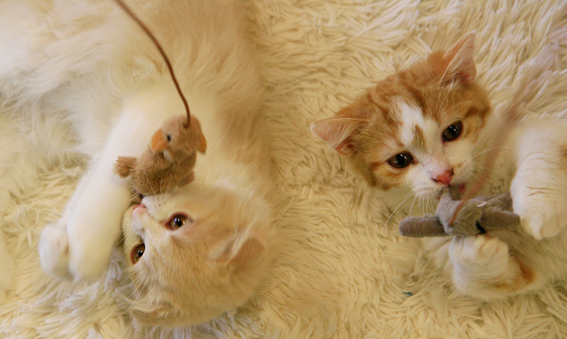
레이저 포인터를 이용하여 반려묘와 놀아주는 스마트 시스템
Smart Laser Pointer for Cat
공기석, 정의훈 교수님
2014150016 박예리
2014150013 문지호
2014154029 이가원

Slide 2
아이디어 개요
< 지난 발표에서 지적 사항 >
레이저 Device 설계 보완
< 지적 사항에 대한 답변 >
1. 라즈베리파이를 고정시킬 부분을 상단에 박스형태로 제작
2. 레이저 포인터는 바닥을 향해 동작해야 함으로 라즈베리파이 하단에 부착
3. 카메라는 방 전체를 보여주기 위해 라즈베리파이의 상단에 아래를 향하도록 비스듬히 부착 (page 4)

Slide 3
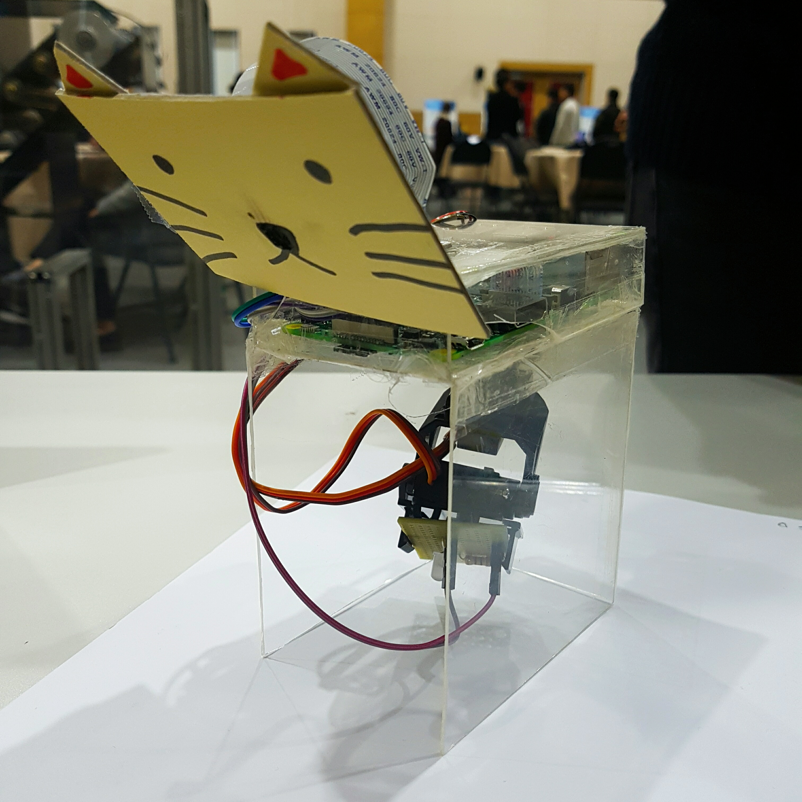
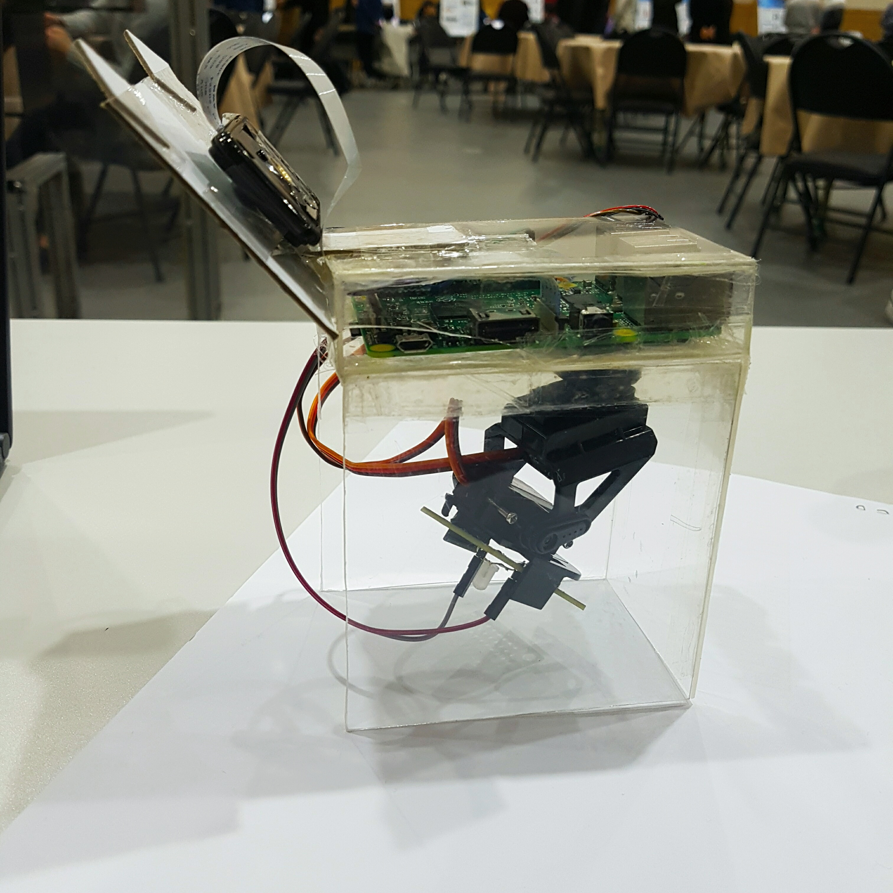
아이디어 개요
< 지적 사항에 대한 답변 >

